Slide 1

Go语言基础下
讲师： 俯瞰四维（北风网版权所有）
上海育创网络科技有限公司

Slide 2


课程简介
array就是数组：
数组可以使用另一种:=来声明

Slide 3
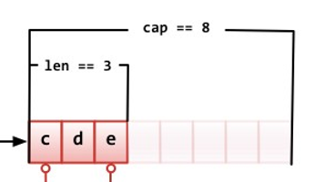

课程简介
slice---Go的动态数组
slice也可以使用:=来声明
s := make([]int, 10, 20)
还可以通过从一个数组或一个已经存在的slice中再次声明

Slide 4
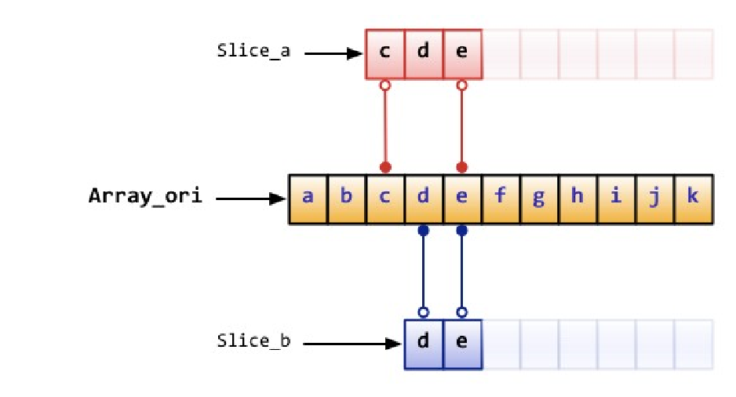
课程简介

Slide 5

课程简介
map
student:= make(map[string]int)
make用于内建类型（map、slice 和channel）的内存分配

Slide 6
课程简介
下节课将介绍Go语言的流程控制…..

Slide 7
THANK YOU
上海育创网络科技有限公司

